Slide 1


Dashboard NVIDIA
Développement d'une application analytique en temps réel
Présentation Académique
Focus sur l'Architecture et les Fonctionnalités

Slide 2





Vision et Objectifs du Projet
Automatisation Quotidienne
Analyse Économique de NVIDIA
Mises à jour automatiques à 9h00 pour garantir la
fraîcheur des données.
L'objectif principal est de concevoir un outil analytique de pointe qui fusionne les données macroéconomiques mondiales avec les performances microéconomiques de NVIDIA. Le tableau de bord ne se contente pas d'afficher des chiffres ; il raconte l'histoire de la croissance de NVIDIA dans l'écosystème de l'IA, en fournissant des insights actionnables via une interface immersive.
Visualisation Interactive
Graphiques dynamiques permettant d'explorer les
tendances historiques.
Identité de Marque
Design premium reflétant l'esthétique technologique de
NVIDIA.
Excellence Académique
Démonstration d'une architecture full-stack moderne et
robuste.

Slide 3






Architecture Backend : Performance et Robustesse
Python 3.10+
FastAPI
PostgreSQL / SQLite
APScheduler
Cœur du système pour le traitement de données, offrant flexibilité et performance pour les calculs analytiques.
Framework moderne pour des APIs haute performance, avec validation automatique des données et documentation Swagger.
SQLAlchemy pour une gestion structurée des données financières et économiques avec une intégrité relationnelle forte.
Gestionnaire de tâches pour l'automatisation des processus de collecte et de mise à jour quotidienne à 9h00.
Focus sur la scalabilité et la maintenance aisée via une séparation stricte des services.

Slide 4






Architecture Frontend : Réactivité et Modernité
React 18+
TypeScript
Utilisation des Hooks et du Concurrent Mode pour une interface utilisateur fluide et performante.
Typage statique pour garantir la robustesse du code et faciliter la maintenance à long terme.
Tailwind CSS
Framer Motion
Approche "utility-first" pour un design responsive rapide et une cohérence visuelle parfaite.
Bibliothèque d'animations puissante pour des transitions fluides et des micro-interactions engageantes.
Composants UI basés sur shadcn/ui pour une esthétique professionnelle et accessible.

Slide 5
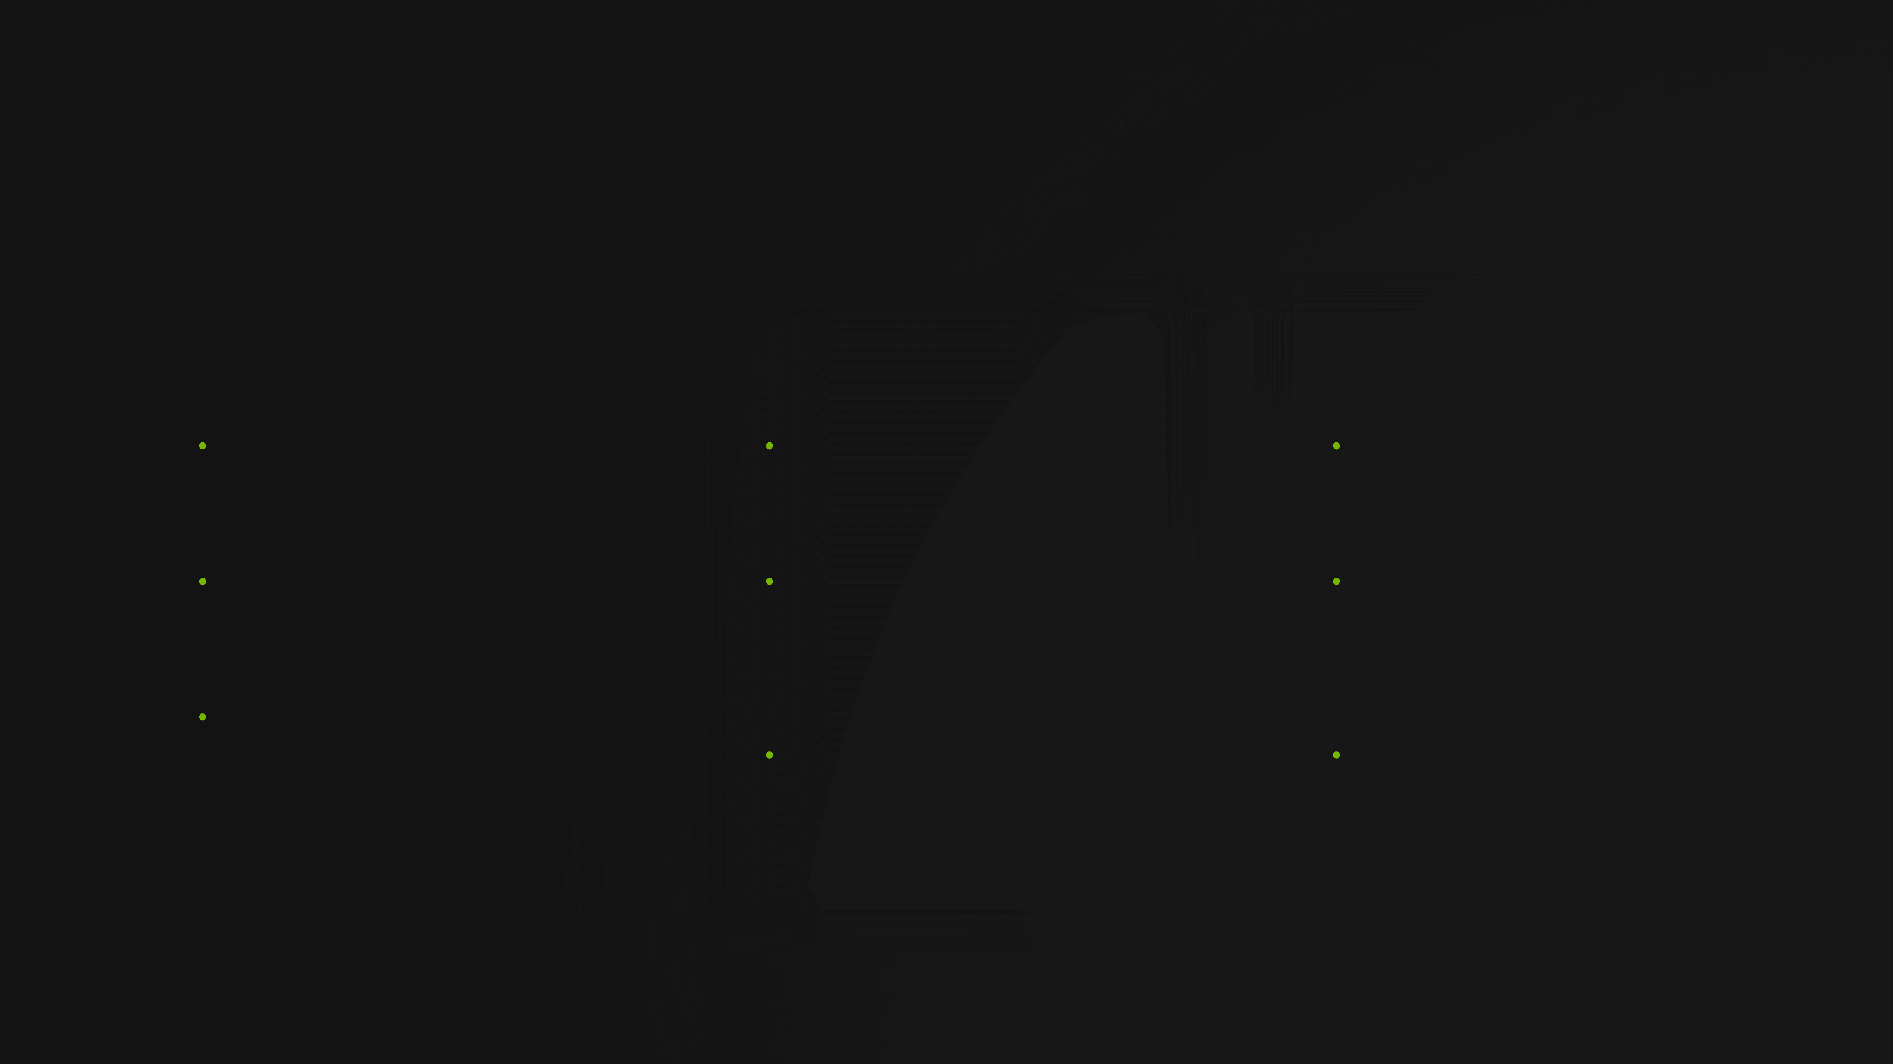





Stratégie de Collecte de Données
01
02
03
Acquisition
Traitement
Stockage
APIs REST :
World Bank (PIB), FRED (Taux), Yahoo Finance (Bourse).
Nettoyage :
Utilisation de Pandas pour normaliser les formats de données.
Persistance :
Base de données relationnelle PostgreSQL.
Web Scraping :
Scrapy pour les rapports financiers trimestriels.
Validation :
Vérification de l'intégrité et gestion des valeurs manquantes.
Historisation :
Conservation des snapshots quotidiens pour analyse de tendance.
Automation :
Selenium pour les sites dynamiques en JavaScript.
Transformation :
Calcul des indicateurs dérivés et agrégations temporelles.
Fiabilité :
Mécanismes de retry et logs d'erreurs détaillés.

Slide 6




Métriques Clés et Indicateurs de Performance
Macroéconomie
Sectoriel
Microéconomie
Croissance du PIB Mondial
Indice de Demande AI/GPU
Revenus Data Center
Impact direct sur l'expansion des marchés de NVIDIA et la demande globale en infrastructure.
Indicateur cœur mesurant l'adoption de l'IA générative et le besoin en puissance de calcul.
Le moteur de croissance principal représentant 78% du chiffre d'affaires total.
Taux d'Intérêt (FED)
Risque Géopolitique
Variable Prioritaire : 78% du CA
Influence majeure sur la valorisation des actions technologiques et les coûts d'investissement.
Suivi des tensions USA-Chine et leur impact potentiel sur la chaîne d'approvisionnement.
Segments Gaming & ProViz
Indicateurs secondaires pour une vision complète de la diversification des revenus.

Slide 7





Design UI/UX et Identité de Marque
Principes de Conception
Palette de Couleurs Officielle
Vert NVIDIA
Glassmorphism
Dark Mode
#76B900
Utilisation de flous d'arrière-plan et de bordures légères pour créer de la profondeur.
Thème sombre natif pour réduire la fatigue oculaire et accentuer les données.
Noir Profond
#000000
Gris Anthracite
#1A1A1A
Blanc Pur
Responsivité
Micro-interactions
#FFFFFF
Adaptation fluide sur tous les écrans (Mobile, Tablette, Desktop).
Feedback visuel immédiat via des animations subtiles et des états de chargement.

Slide 8




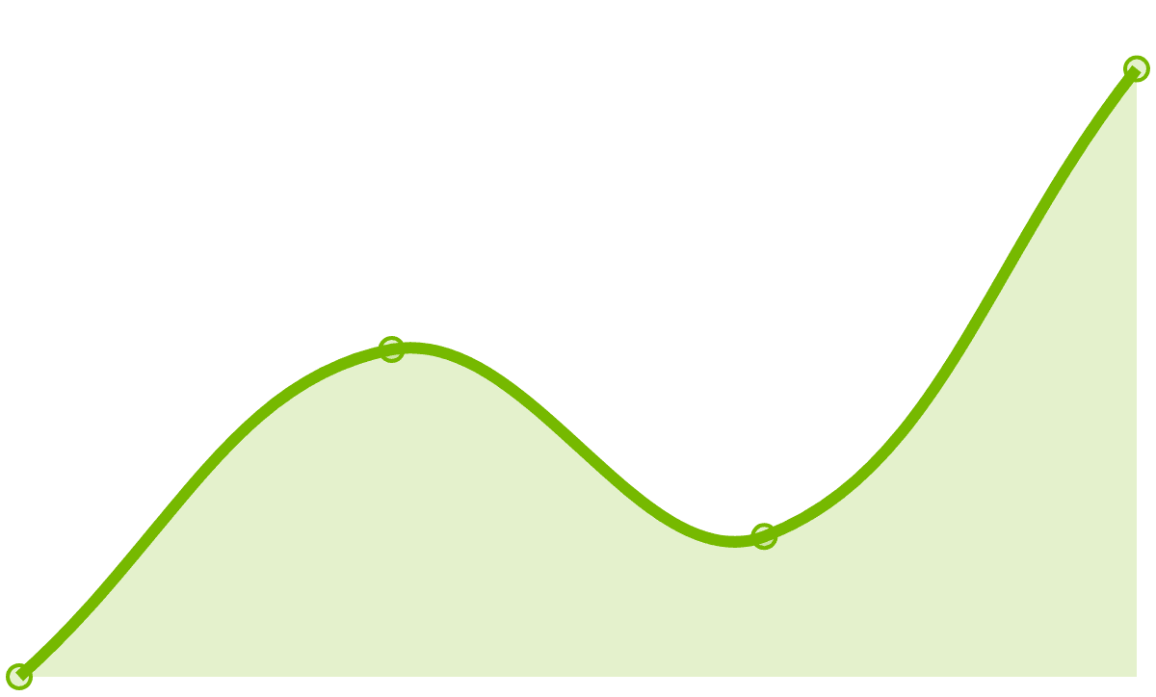
Visualisations de Données Interactives
Recharts & Chart.js
Plotly.js
Mapbox / Leaflet
Composants React natifs pour des graphiques légers, responsifs et parfaitement intégrés à l'interface utilisateur.
Utilisé pour les analyses complexes nécessitant une interactivité avancée (zoom, filtres dynamiques, export image).
Visualisation géographique des revenus mondiaux et des risques géopolitiques par région stratégique.
Graphiques multi-axes
Analyses de corrélation
Cartographie Interactive
Heatmaps de performance
* Toutes les visualisations supportent le survol (tooltips) et la sélection de plages temporelles (1M, 3M, 1Y, ALL).

Slide 9






Automatisation et Temps Réel
Déclencheur Cron
Collecte Séquentielle
Notification Push
Exécution automatique chaque jour à 9h00 via APScheduler pour synchroniser les dernières données économiques.
Pipeline robuste de scraping et d'appels API avec gestion des erreurs et validation des données.
Utilisation de WebSockets pour informer instantanément le frontend d'une mise à jour réussie.
Contrôle Manuel : Un bouton de rafraîchissement forcé permet de déclencher le pipeline à la demande avec un état de chargement visuel global.

Slide 10






Structure du Projet et Qualité du Code
Arborescence du Projet
Standards Backend
Utilisation systématique des Type Hints Python, gestion d'erreurs centralisée, et documentation automatique via OpenAPI (Swagger).
nvidia-dashboard/ ├── backend/ │ ├── api/ (Endpoints FastAPI) │ ├── scrapers/ (Scrapy & Selenium) │ ├── models/ (SQLAlchemy) │ └── services/ (Logique métier) ├── frontend/ │ ├── src/components/ │ ├── src/hooks/ │ └── src/pages/ ├── docker-compose.yml └── README.md
Standards Frontend
Mode strict TypeScript, composants réutilisables, et respect des règles d'accessibilité (ARIA labels).
Tests et Maintenance
Tests unitaires pour les scrapers, configuration ESLint/Prettier pour la cohérence du style, et variables d'environnement pour la sécurité.
Livrables : Code source complet, documentation technique et guide de déploiement + vidéo.

Slide 11







Fonctionnalités Avancées et Évolutions
Analyses Prédictives
Mode Comparatif
Intégration de modèles de Machine Learning pour prévoir les tendances de revenus basées sur les indicateurs macro.
Analyse side-by-side de NVIDIA face à ses concurrents directs (AMD, Intel) pour évaluer les parts de marché.
Système d'Alertes
Flux d'Actualités
Notifications automatiques par email ou Webhook en cas de franchissement de seuils critiques sur les métriques clés.
Agrégation en temps réel des dernières nouvelles du secteur des semi-conducteurs et de l'IA via des APIs de news.
Vers un outil d'aide à la décision stratégique complet et proactif.

Slide 12




Conclusion
Performance
Esthétique
Rigueur
Un outil décisionnel puissant, scalable et documenté, conçu pour transformer les données complexes en insights stratégiques pour l'écosystème NVIDIA.
Merci pour votre attention

Slide 13
